Slide 1

¿Automatizamos?
Automatización de Pruebas Funcionales
14/07/2020
CEllST -spa- v1.0

Slide 2
Introducción
Beneficios VS Problemas de la Automatización
Principios de una Automatización Eficiente
Herramientas de Automatización
Selenium
Appium
Zahorí

Slide 3





INTRODUCCIÓN
¿Por qué automatizar?

Slide 4


BENEFICIOS vs PROBLEMAS de la Automatización
Feedback temprano
Datos de prueba
T2M más rápido
Mantenimiento
Incrementa eficiencia equipo QA
El control de la automatización es humano
El equipo humano dedica su esfuerzo en tareas de mayor valor

Slide 5
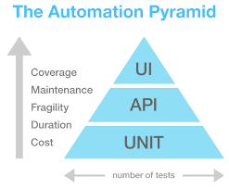
Principios de una Automatización EFICIENTE
Inversión de esfuerzo en distintos niveles de prueba
* Mike Cohn

Slide 6
Principios de una Automatización EFICIENTE
Tratar el SW de Automatización como SW y no como un “conjunto de scripts”
Control de versiones del código fuente del SW de Automatización
Análisis estático del código fuente si es posible
Usar repositorios especializados para artefactos y resultados

Slide 7
Principios de una Automatización EFICIENTE
Diseño del SW de Automatización
Especificación Plan de Pruebas Regresión en base a riesgos y criticidad para el Negocio
Estrategia orientada a procesos de negocio y no a casos de prueba (siempre que sea posible)
Utilizar patrones de diseño (objeto página)

Slide 8
Herramientas de Automatización
¿Qué buscamos en una herramienta de Automatización de Pruebas?
Desarrollo de pruebas rápido
Permita la construcción de componentes reutilizables
Facilite el trabajo colaborativo
Multiplataforma, multidispositivo, multinavegador
Integración con otras herramientas de nuestro ecosistema
Generación de evidencias
Permita paralelizar la ejecución de pruebas

Slide 9






Herramientas de Automatización
Open Source

Slide 10







Herramientas de Automatización
Comerciales

Slide 11
Herramientas de Automatización
Selenium
¿Qué es Selenium?
Selenium es una herramienta open source para automatización de pruebas en aplicaciones web, dando soporte a distintos navegadores y plataformas.
Creado en 2004 por Jason Huggins
Disponible en múltiples sabores y colores ;) ;)
Selenium IDE
Selenium WebDriver
Selenium Grid

Slide 12
Herramientas de Automatización
Selenium IDE
Titulares Selenium IDE
Inicialmente conocido como Selenium Recorder
Fuertemente vinculado al navegador Firefox al ser una extensión
Permite grabar, editar y depurar pruebas
Amplia comunidad involucrada en su mantenimiento y extensiones

Slide 13
Herramientas de Automatización
Selenium IDE
¿Cuándo usamos Selenium IDE?
“Ey! yo no soy programador”
Adjuntar el script como evidencia de un bug
Empezando a automatizar mi primera Test Suite
Para automatizar tareas (web) repetitivas y aburridas

Slide 14
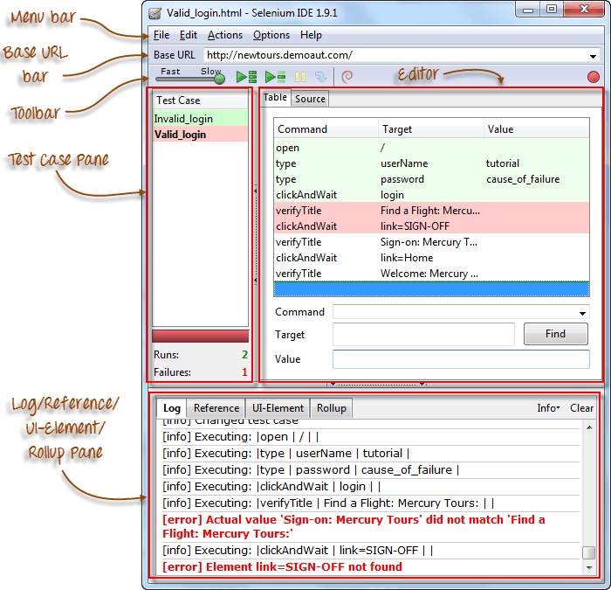
Herramientas de Automatización
Selenium IDE

Slide 15

Herramientas de Automatización
Selenium IDE
KEEP
CALM
LET’S TRY
TOGETHER
AND

Slide 16
Herramientas de Automatización
Selenium IDE
Setup Entorno. ¿Qué necesitamos?
Navegador Firefox instalado
Extensión Selenium IDE para Firefox https://addons.mozilla.org/es/firefox/addon/selenium-ide/

Slide 17
Herramientas de Automatización
Selenium IDE
URL caso práctico
https://demoqa.com/automation-practice-form

Slide 18














Herramientas de Automatización
Selenium WebDriver
Titulares Selenium WebDriver
Soporte en varios lenguajes de programación
Soporte múltiples navegadores
Firefox
Safari
Chrome
Internet Explorer
Opera
Edge
Soporte múltiples plataformas

Slide 19
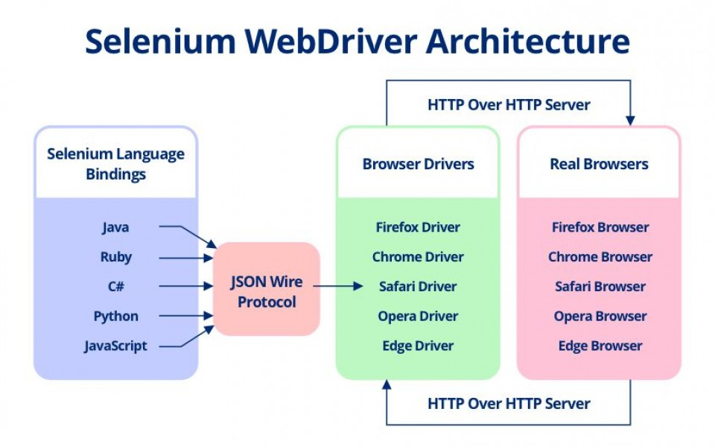
Herramientas de Automatización
Selenium WebDriver

Slide 20
Herramientas de Automatización
Selenium WebDriver
Clases librería cliente Java
Nombre de la clase | Descripción
WebDriver | Representa el navegador web
Options | Utilizado para gestionar opciones del driver
Timeouts | Utilizado para setear timeouts relativos a esperas implícitas, tiempos de carga de página, etc
Window | Utilizado para gestionar la ventana del navegador
WebElement | Representa el elemento web
By | Representa la información necesaria para localizar elementos web
WebDriverWait | Utilizado para realizar esperas de eventos en el navegador
Actions | Utilizado para realizar acciones “complejas”
Notes:
20

Slide 21
Herramientas de Automatización
Selenium WebDriver
Localización elementos web (clase By)
Tipo
className
cssSelector
id
linkText
name
partialLinkText
tagName
xpath
Notes:
21

Slide 22
Herramientas de Automatización
Selenium WebDriver
XPath - Selección de nodos
Expresión | Descripción
nodo | Selecciona todos los nodos con nombre ‘nodo’
/ | Selecciona desde el nodo raíz
// | Selecciona los nodos en el documento desde el nodo actual que cumplan la selección si importar dónde se encuentren
. | Selecciona el nodo actual
.. | Selecciona el padre del nodo actual
@ | Selecciona atributos
Notes:
22

Slide 23
Herramientas de Automatización
Selenium WebDriver
Xpath - Predicados
Expresión | Descripción
/bookstore/book[1] /bookstore/book[first()] | Selecciona el primer elemento ‘book’ que sea hijo del elemento ‘bookstore’
/bookstore/book[last()-1] | Selecciona el penúltimo elemento ‘book’ que sea hijo del elemento ‘bookstore’
//title[@lang] | Selecciona los elementos ‘title’ que tengan un atributo con nombre ‘lang’
//title[@lang='en'] | Selecciona los elementos ‘title’ que tengan el atributo ‘lang’ con valor ‘en’
Notes:
23

Slide 24
Herramientas de Automatización
Selenium WebDriver
Xpath - Ejes
Expresión | Descripción
ancestor | Selecciona todo los ancestros del nodo actual
ancestor-or-self | Selecciona todo los ancestros del nodo actual y el nodo actual
attribute | Selecciona todos los atributos del nodo actual
child | Selecciona todos los hijos del nodo actual
descendant | Selecciona todo los descendientes del nodo actual
descendant-or-self | Selecciona todo los descendientes del nodo actual y el nodo actual
following | Selecciona todos los nodos a partir del nodo actual
following-sibling | Selecciona todos los hermanos después del nodo actual
namespace | Selecciona todos los nodos namespace del nodo actual
parent | Selecciona el padre del nodo actual
preceding | Selecciona todos los nodos que aparezcan antes del nodo actual, salvo ancestros, atributos y namespaces
preceding-sibling | Selecciona todos los hermanos antes del nodo actual
self | Selecciona el nodo actual
Notes:
24

Slide 25
Herramientas de Automatización
Selenium WebDriver
Xpath - Funciones
Función | Ejemplo
contains(str1, str2) | //div[contains(@class, ‘selector’)]
text() | //div[contains(text(), ‘selector’)]
starts-with(str1, str2) | //div[starts-with(@class, ‘selector’)]
ends-with(str1, str2) | //div[ends-with(@class, ‘selector’)]
not(bool) | //div[not(contains(@class,’selector’)]
… | …
Notes:
25

Slide 26
Herramientas de Automatización
Selenium WebDriver
KEEP
CALM
LET’S TRY
TOGETHER
AND

Slide 27
Herramientas de Automatización
Selenium WebDriver
Setup Entorno. ¿Qué necesitamos?
Eclipse IDE
Java SDK (ejemplo Amazon Corretto 8) https://docs.aws.amazon.com/corretto/latest/corretto-8-ug/downloads-list.html
Maven https://maven.apache.org/download.cgi
Navegador Google Chrome

Slide 28
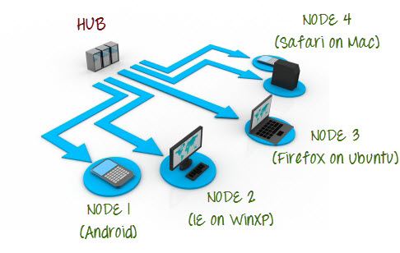
Herramientas de Automatización
Selenium Grid
Clases libería cliente
Capabilities
RemoteWebDriver

Slide 29
Herramientas de Automatización
Appium
Titulares Appium
Es una herramienta OpenSource de automatización de pruebas multiplataforma para aplicaciones móviles
Soporta automatización APPs nativas, híbridas y web mobile
Basado en JSON Wire protocol y servidor Appium escrito en NodeJS

Slide 30
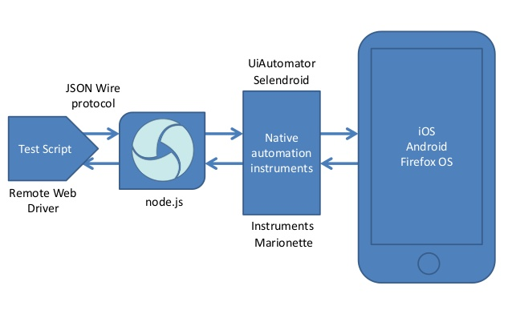
Herramientas de Automatización
Appium
Notes:
30

Slide 31
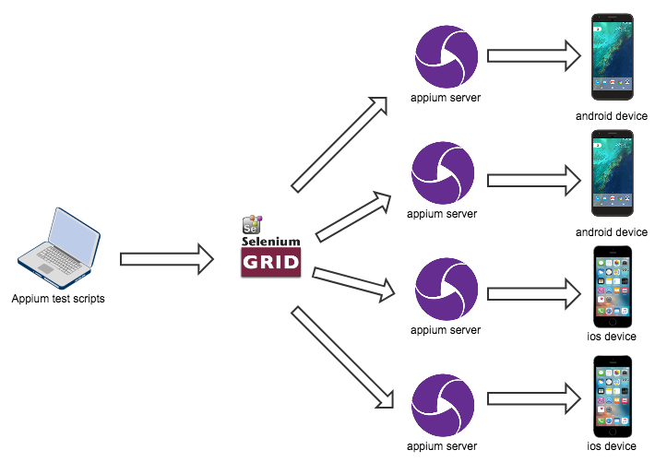
Herramientas de Automatización
Appium
Notes:
31

Slide 32
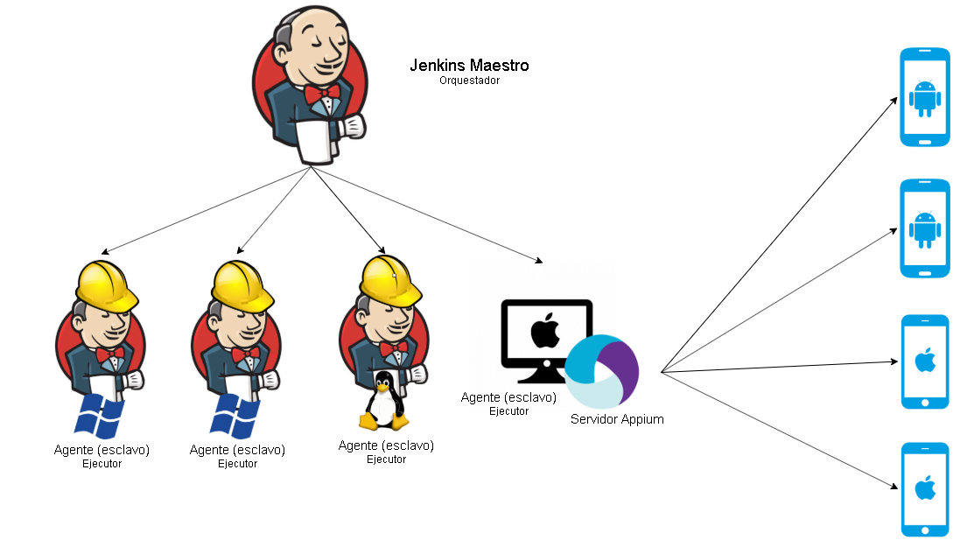
Herramientas de Automatización
Appium
Notes:
32

Slide 33
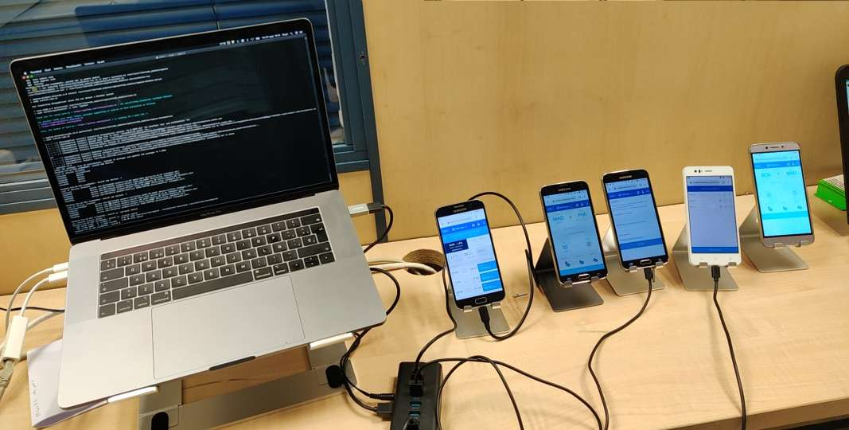
Herramientas de Automatización
Appium
Notes:
33

Slide 34

Herramientas de Automatización
Zahorí
Automatizar tus pruebas al ritmo de cambio de las aplicaciones
Elegir qué pruebas automatizas según tus reglas de negocio
Incorporar tus pruebas en ciclos de integración continua
Con Zahorí puedes hacerlo

Slide 35




Herramientas de Automatización
Zahorí
Automatización de pruebas orientada a flujos de negocio
Zahorí permite configurar las pruebas funcionales automáticas a partir de reglas de negocio, separando la capa funcional de la técnica.
Permite automatizar procesos en múltiples plataformas y dispositivos, incluidos móviles y tablets.
Está basado en tecnología opensource, y permite abordar la automatización de pruebas de forma gradual, con pleno control de los costes y el valor aportado.

Slide 36




Herramientas de Automatización
Zahorí
Ventajas
Innovador
Una estrategia de automatización que independiza del caso de prueba, poniendo el foco en la automatización de Flujos de Negocio.
Eficiente
Basado en tecnologías abiertas y componentes modulares, Zahorí maximiza la reutilización de código y simplifica el mantenimiento.
Rápido
Zahorí permite acelerar la velocidad de desarrollo mediante la ejecución simultánea tanto de pruebas funcionales como de contextos de configuración, integrando múltiples fuentes de datos de prueba.

Slide 37



Herramientas de Automatización
Zahorí
¿Qué aporta?
Flexible. Permite adaptar la Metodología de Automatización, construyendo soluciones a medida sobre el ecosistema de herramientas y el SW de automatización.
Core en continuo crecimiento. Respaldado por una Comunidad de Expertos que trabaja constantemente en mejorar el core Zahorí, incorporando evoluciones tecnológicas y lecciones aprendidas de cada proyecto.
Escalable. Estrategia de diseño orientada especialmente a la escalabilidad de la Plataforma de Automatización, partiendo de un enfoque incremental. Nuevos requerimientos funcionales o de carga suponen un impacto bajo.

Slide 38

Herramientas de Automatización
Zahorí
¿Cómo?
Automatización eficiente, maximizando la reutilización de código y simplificando el mantenimiento.
Reducción del tiempo de ejecución, por su diseño modular compatible con repositorio de artefactos. Se ejecuta el binario generado y no requiere tiempo de interpretación/compilación del código de automatización.
Ejecución distribuida, permitiendo paralelizar la ejecución de pruebas en diferentes nodos.
Integración con sistemas de gestión de pruebas, como HP ALM, MS Test Manager o TestLink y con herramientas de integración continua, como Jenkins, Azure DevOps y Bamboo.
Gestión del código del SW de automatización en repositorio SW especializado, como Git, Subversion o CVS.

Slide 39






Estrategia de automatización con Zahorí
Es necesario enmarcar la automatización en el proceso de desarrollo de software desde un punto de vista global.
Scripts
Así, los flujos de negocio que intervienen en el proceso de prueba manual se convierten en los requisitos del SW de automatización…
automatización
Logs
Flujos
Video
doc
Selenium
issues
de Negocio
Param1
Param2
Appium
…y los casos de prueba son el resultado de la parametrización sobre los flujos de negocio automatizados.
Así conseguimos que el volumen del SW de automatización esté relacionado con la complejidad de los procesos de negocio, y no con el número de casos de prueba a ejecutar.

Slide 40


¿ QUÉ ES
DESPUÉS DEL ROLLO COMERCIAL NO ME QUEDA CLARO …
EL
FRAMEWORK
?

Slide 41

Herramientas de Automatización
Zahorí

Slide 42

Herramientas de Automatización
Zahorí
Zahorí es la SOLUCIÓN de automatización de pruebas de Panel

Slide 43


Herramientas de Automatización
Zahorí
framework
principios de diseño
ecosistema herramientas desarrollo SW
entorno de ejecución desatendida
metodología
SQA
abstracción de la capa técnica

Slide 44
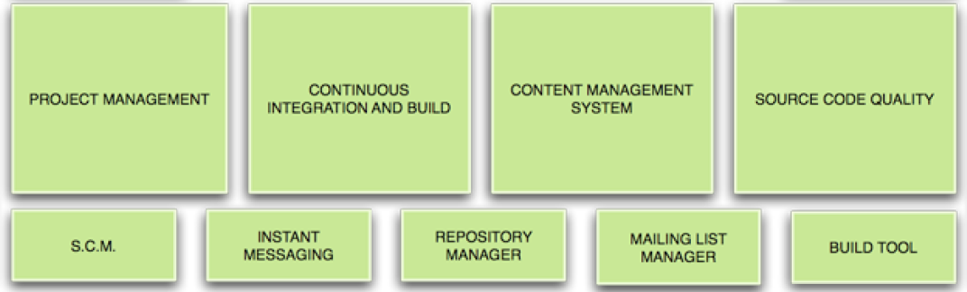
Herramientas de Automatización
Zahorí
Concepto

Slide 45
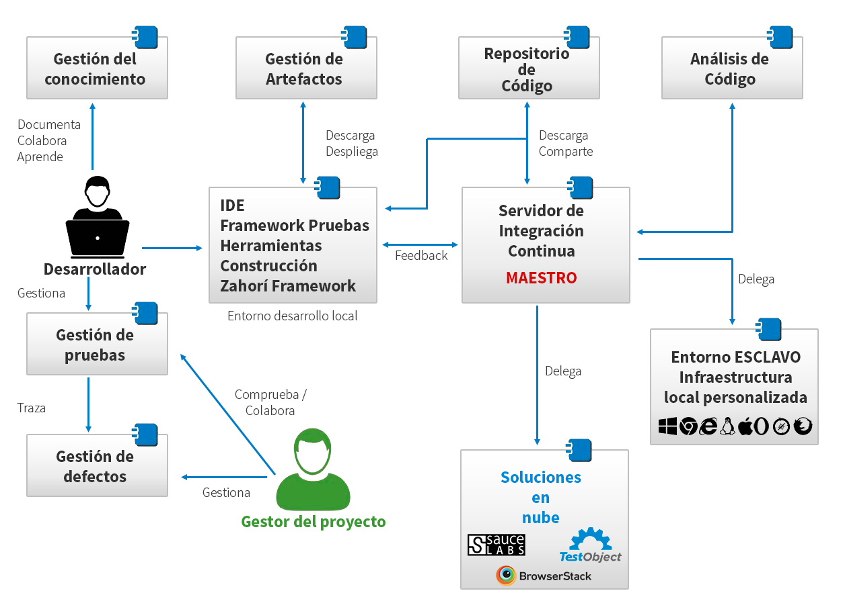
Herramientas de Automatización
Zahorí
Desarrollo

Slide 46
Herramientas de Automatización
Zahorí
Ejecución
SRV-ZAHORI01
_Windows 7 64 bits_ 4 CPU, 8 GB RAM, 120GB SSD
JENKINS
SLAVE
VAR ENTORNO
JDK 1.8.0_92
MAVEN 3.3.9
HERRAMIENTAS
WINDOWS
SERVICES
IE11 23/64 bits
SCMMANAGER 1.3.49
WEBDRIVER
NEXUS 2.1.3.01
SONARQUBE 5.6.1 LTS
WEB APP SERVER
SRV-ZAHORI02
_Windows 7 64 bits_ 4 CPU, 8 GB RAM, 120GB SSD
JENKINS
SLAVE
VAR ENTORNO
JDK 1.8.0_92
MAVEN 3.3.9
SRV-ZAHORIMASTER
_Debian 7.11 wheezy 64 bits_ 4 CPU, 16 GB RAM, 250GB SSD
WINDOWS
SERVICES
IE11 23/64 bits
JENKINS MASTER
SRV-ZAHORI03
WEBDRIVER
2.7.2 LTS
_Windows 7 64 bits_ 4 CPU, 8 GB RAM, 120GB SSD
VAR ENTORNO
JDK 1.8.0_92
MAVEN 3.3.9
JENKINS
SLAVE
VAR ENTORNO
JDK 1.8.0_92
MAVEN 3.3.9
WINDOWS
SERVICES
IE11 32/64 bits
HP ALM
WEBDRIVER

Slide 47
Herramientas de Automatización
Zahorí
framework
principios de diseño
ecosistema herramientas desarrollo SW
entorno de ejecución desatendida
metodología
?
SQA
abstracción de la capa técnica

Slide 48

POR FIN …
EL
FRAMEWORK

Slide 49

Herramientas de Automatización
Zahorí

Slide 50
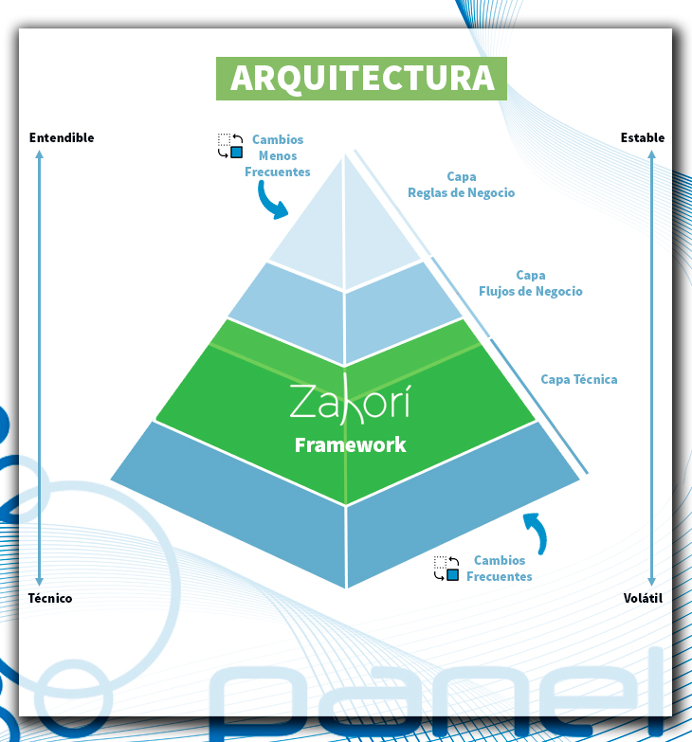
Herramientas de Automatización
Zahorí

Slide 51
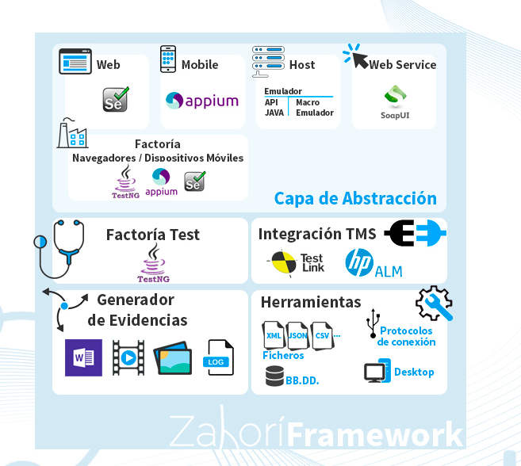

Herramientas de Automatización
Zahorí

Slide 52
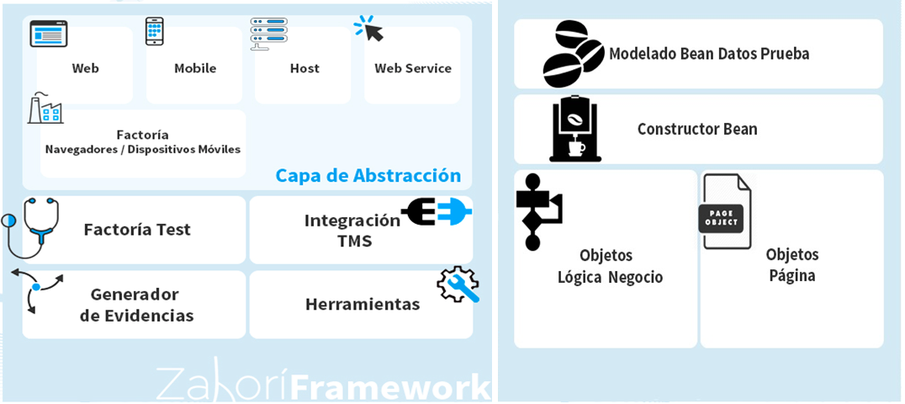
Herramientas de Automatización
Zahorí

Slide 53
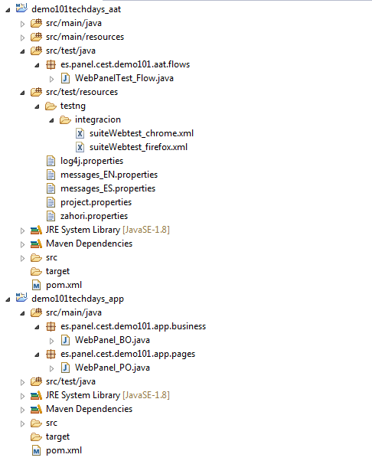
Detalle
Módulo de test
Flujo del test
Configuración suites TestNG
Configuración SW automatización
Módulo de aplicación
Business objects
Page objects

Slide 54
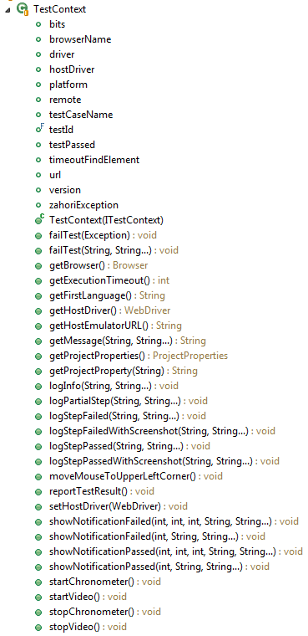
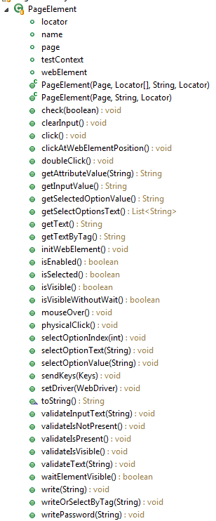
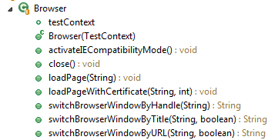
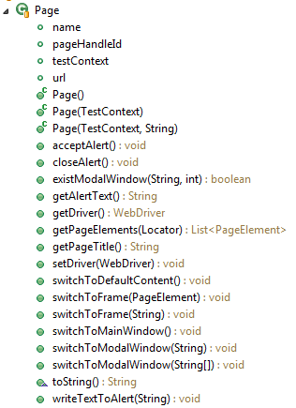
Detalle
Notes:
Ir siguiendo el hilo de los textos

Slide 55

NOS LO
ENSEÑAS YA

Slide 56

Más información en:
www.panel.es
panel@panel.es

